Slide 1
UNIVERSIDAD DE LAS FUERZAS ARMADAS – ESPE DEPARTAMENTO DE CIENCIAS DE LA TIERRA Y CONSTRUCCIÓN CARRERA DE INGENIERÍA GEOGRÁFICA Y DEL MEDIO AMBIENTE
GENERACIÓN DE UN MODELO DE INUNDACIÓN DEL RÍO PITA IDENTIFICANDO PUNTOS CRÍTICOS FORMADOS POR LA SEDIMENTACIÓN, PRECIPITACIONES MÁXIMAS Y EVENTUALES ERUPCIONES DEL VOLCÁN COTOPAXI, TRAMO SANTA TERESA-SAN RAFAEL
Autores:
Alejandro Arias
Gustavo Bolaños
Ing. Wilson Jácome Mg.
Ing. Marco Masabanda Phd.
Ing. Ricardo Pachacama Mg.
Dr. Marcelo Mejía

Slide 2
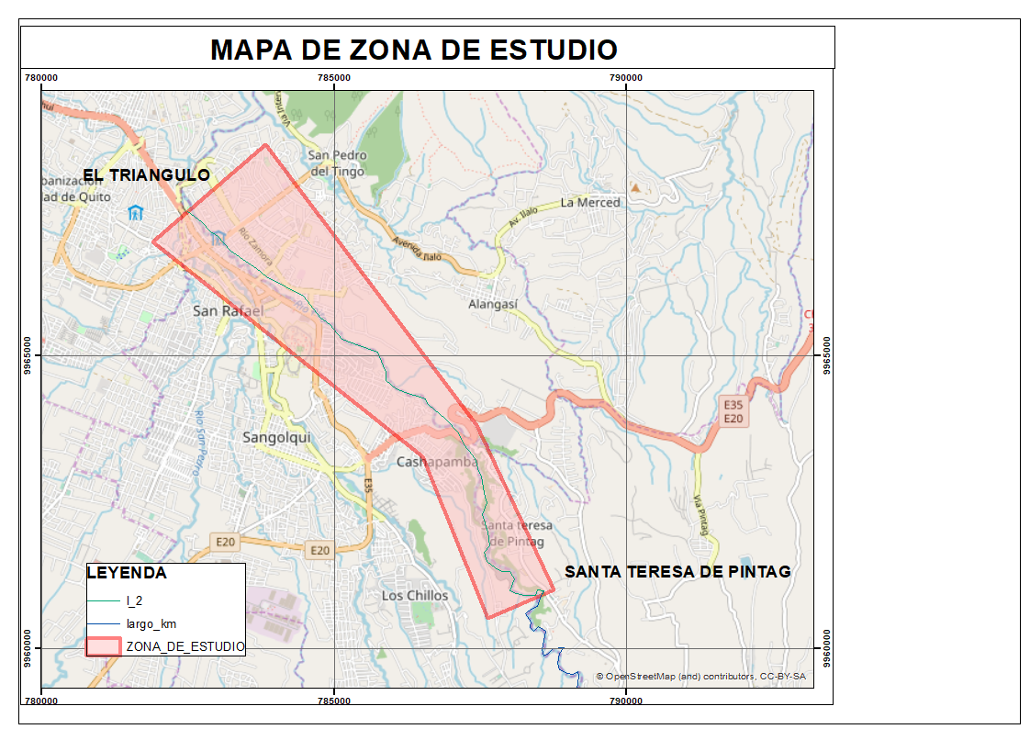
Área de Estudio

Slide 3
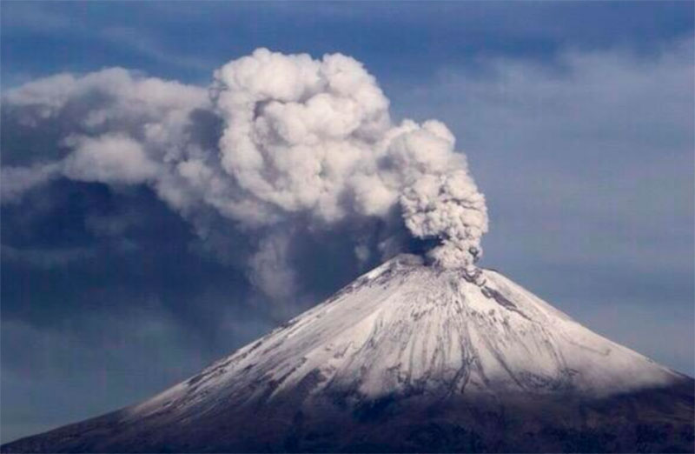
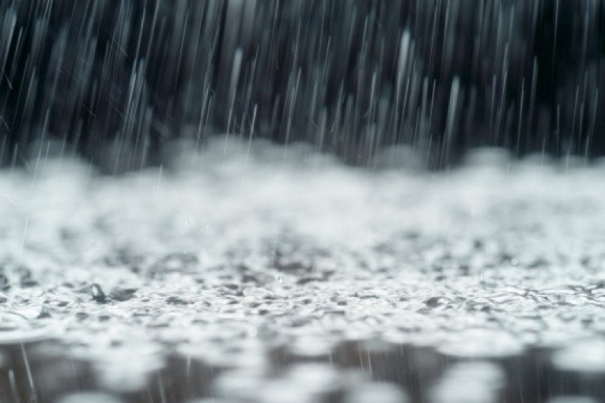
Problema
Sedimentación
Reducción del tirante de agua
Puntos Críticos

Slide 4
Objetivos
Objetivo General
Generar un modelo de inundación del río Pita identificando puntos críticos por acumulación de sedimentos, precipitaciones máximas y eventuales erupciones del Volcán Cotopaxi en el tramo Santa Teresa -Triángulo de San Rafael.
Objetivos Específicos
Recopilar información histórica referente a las erupciones del volcán Cotopaxi
Planificar y ejecutar mediante software específico, el vuelo fotogramétrico de un Dron en el área de estudio y procesar la información obtenida para insumo de los modelos digitales.
Medir el volumen de sedimentos, en tramos de 500m, en la zona de estudio, mediante la elaboración de perfiles transversales, el uso de una ecosonda y postproceso de la información obtenida para determinar la capacidad del cauce.
Identificar los puntos de posibles desbordamientos, alturas de inundación y las áreas de probable inundación mediante el uso de software específico para prevenir posibles eventos de inundación.

Slide 5
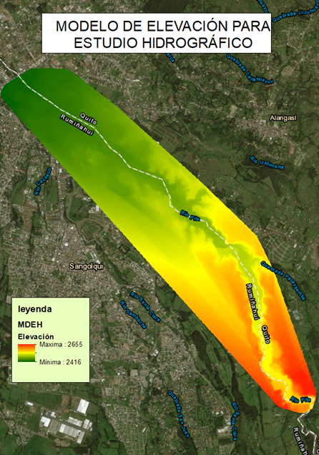
Metodología
Batimetría
MDE
MDEH

Slide 6
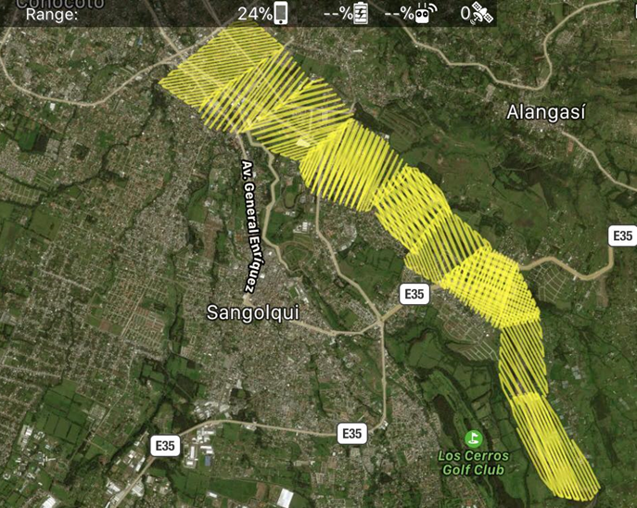
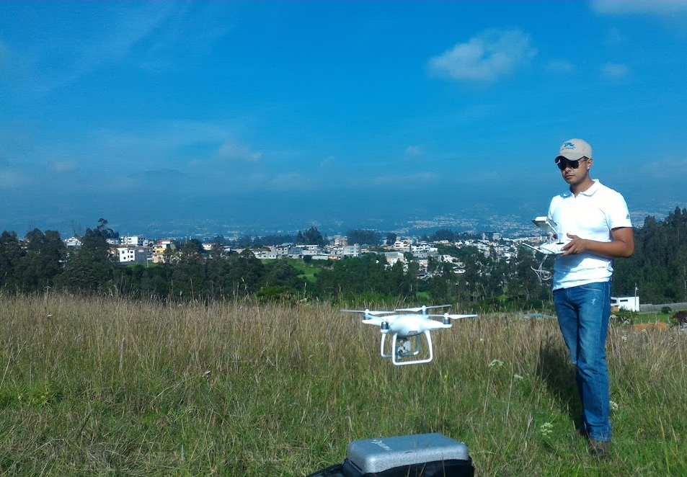
MDE
Planificación Trabajo
Procesamiento de datos
Trabajo de Campo
GPS
Fotogrametría
Rastreo
Ejecución de vuelo fotogramétrico
Solución GPS
Ajuste Fotogramétrico
Clasificación LAS
9
7
ESTE | NORTE | ALTURA (NIVELADA)
784250.869 | 9965160.315 | 2496.811
784581.636 | 9965302.546 | 2495.764
783747.628 | 9965773.457 | 2476.634
784559.699 | 9965333.723 | 2496.706
787021.685 | 9963478.638 | 2583.063
787270.253 | 9962791.645 | 2608.833
787342.843 | 9962089.707 | 2620.355
787713.588 | 9961896.380 | 2557.493
788568.896 | 9961025.250 | 2680.833
787990.480 | 9961608.986 | 2642.381
787702.577 | 9962774.702 | 2613.345
787459.997 | 9963194.442 | 2539.223
787618.738 | 9963112.518 | 2611.936
786913.585 | 9964093.145 | 2578.431
785553.779 | 9965370.152 | 2515.884
786240.091 | 9964828.625 | 2537.260
786470.879 | 9963773.785 | 2564.390
786227.128 | 9963987.286 | 2530.423
785481.120 | 9964863.020 | 2521.483
785210.418 | 9965161.311 | 2495.522
784594.629 | 9965861.312 | 2483.000
783966.318 | 9966523.732 | 2472.475
783944.661 | 9966987.183 | 2466.869
783450.516 | 9966774.618 | 2463.411
784355.194 | 9966132.178 | 2485.943
787166.446 | 9963576.974 | 2535.142
784043.862 | 9965908.573 | 2477.347
8
5
6
4
3
2
1

Slide 7
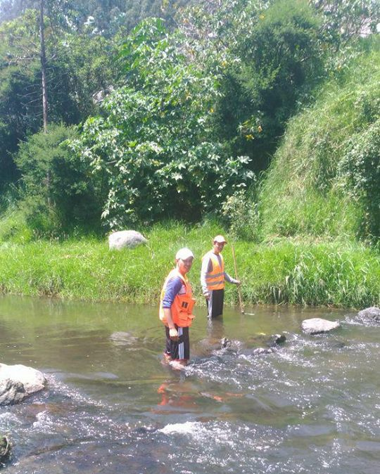
Batimetría
Planificación de Navegación
Procesamiento de datos
Levantamiento Batimétrico
Sedimentología

Slide 8
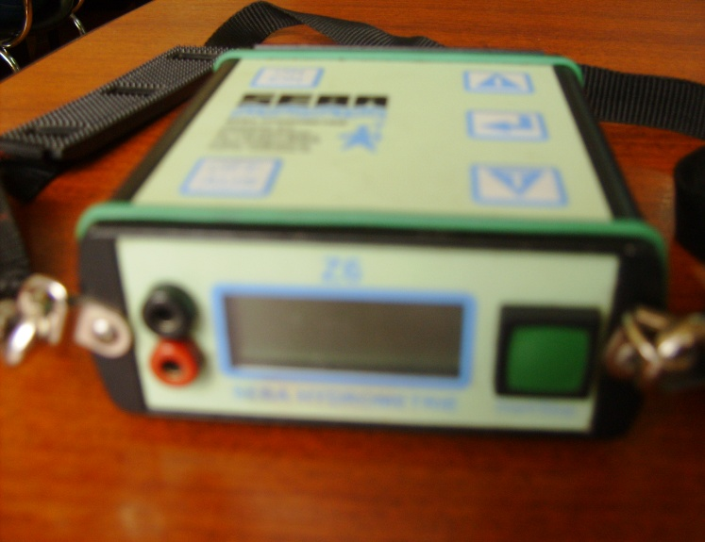
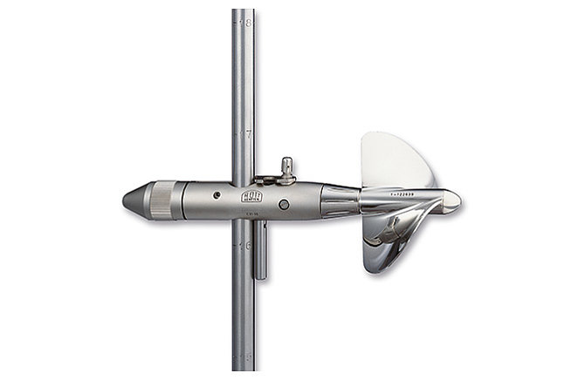
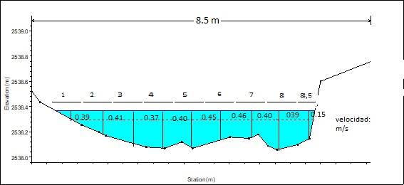
Datos Hidrométricos
Aforo sección transversal 1
Aforo sección transversal 2
Aforo sección transversal 3

Slide 9
Recopilación de Datos
Río | Glaciar | Área 1976 (m²) | Área 2011 (m²) | Área total 1976 (m²) | Área total 2011 (m²) | Caudal 1976 (m³/s) | Caudal 2011 (m³/s)
Salto | Sindipamba | 1.437.000 | 738.831 | 2.412.100 | 1.309.039 | 28.945,2 | 15.708,47
 | Carero Machay | 975.100 | 570.208
Pita | Potrerillos | 982.800 | 522.008 | 3.720.000 | 2.645.986 | 42.480 | 23.813,87
 | Pucahuaycu Norte | 1.203.800 | 663.067
 | Mudadero | 170.900 | 709.011
 | Cajas | 1.362.500 | 751.900

Slide 10
Volumen de Sedimentos
Resultados
Volumen Total: | 3.151,476 m³
Área: | 0,144 km²
Perímetro: | 20,704 km

Slide 11
RESULTADOS

Slide 12
Caracterización de Perfiles
Caudal normal: 1,4 m3/s
Caudal normal ampliación
Caudal 2: 398.75 m3/s
Caudal 2 ampliación
Caudal 3: 39522.34m3/s

Slide 13
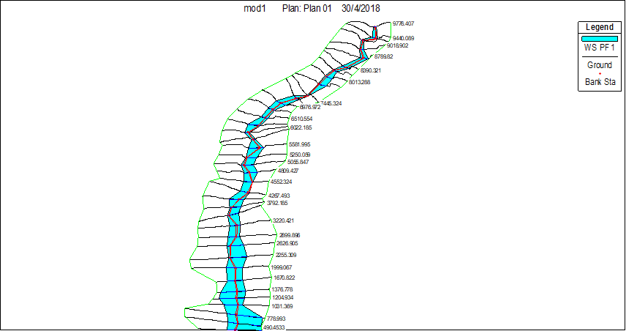

Slide 14
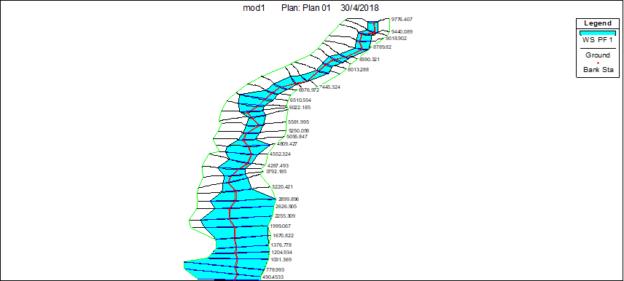

Slide 17
Conclusiones
Debido a la velocidad del flujo dinámico del río Pita que es alta en la zona de estudio, no da tiempo a la sedimentación de las partículas en suspensión. Por lo cual no se consideraría como una variable para que se produzca un desbordamiento del mismo para los casos propuestos, se espera que en ambos casos, el caudal del río pase y arrastre los sedimentos acumulados en el fondo del cauce.
Para el modelo 1 con un caudal de 398,75 m³/s, se presentó una altura máxima de 6,4 m, mientras que para el modelo 2 con un caudal de 39621,74 m³ /s, se obtuvo una altura máxima de 29,31 metros, estas alturas se presentaron al inicio de zona de estudio, esto se debió a la encañonada topografía de la zona.
En cuanto a aguas abajo el modelo 1, se presentó una altura mínima de 2 m, mientras que para el modelo 2, se obtuvo una altura mínima de 12 metros, estas alturas se presentaron al final de zona de estudio, esto se debió a una topografía regular de la zona,

Slide 18
Se analizó la longitud de desborde en el modelo 2, al inicio del área de estudio (Santa Teresa) se observó un desborde del río con una longitud del lado derecho de 80 m y del lado izquierdo de 32 m y en el tramo final (San Rafael – El Triángulo) llego alcanzar un desbordamiento al lado derecho de 706 m y 398 m del lado izquierdo por lo que se concluye que en el área San Rafael-El Triángulo se debe coordinar y realizar las acciones necesarias para reducir vulnerabilidades para prevenir, mitigar, atender y recuperar efectos negativos derivados de emergencias y/o desastres en el territorio nacional como indica el Art. 8 de la resolución No. SNGR-039-2014 de la Secretaria de Riesgos.
Analizando los resultados obtenidos se verifica que en el modelo 2 existen zonas de posible evacuación horizontal y vertical que los habitantes de zonas afectadas pueden acceder para salvaguardar su integridad personal, sabiendo que el evento se desencadenaría en una catástrofe que afectaría una gran parte de área habitada de la zona de estudio.

Slide 19
Recomendaciones
El presente estudio se lo realizo tomando en cuenta el análisis de los sedimentos y material en el tramo Santa Teresa- El Triángulo sin embargo se recomienda un estudio analizando estos factores a partir del inicio del flujo generado por la erupción del volcán Cotopaxi.
Al observar que el modelo 2 afectaría también al Río Santa Clara en la altura de la Universidad de las Fuerzas Armadas ESPE, se recomienda realizar este estudio aplicado al río antes mencionado ya que de esta forma sabremos en conjunto como se vería afectada la población del sector desde la ESPE hasta el Triángulo de San Rafael.

